Slide 2
第 3 章
使命、願景與目標

Slide 3
CHAPTER 3 使命、願景與目標
Chapter 3
§3.1 使命與願景
§3.2 企業的目標
§3.3 企業的道德與社會責任的考量

Slide 4
§3.1使命與願景
企業使命的內涵
企業使命是指企業之所以存在的根本理由與所要實現的價值，也就是企業的存在與否對於關係人和社會所產生的價值貢獻。
使命代表了企業存在的根本價值。
使命宣言揭櫫了企業的存在目的、哲學、信念、原則，與企業的自我定義。

Slide 5
§3.1使命與願景
企業使命的功能
指引方向 ，來形成、引導與聚焦成員的努力
避免出現互相衝突的目標
提供資源分配的準則
提供工作上的廣泛指導原則
作為發展企業後續目標的基礎
建立一種企業基調或組織氣候

Slide 6
§3.1使命與願景
制定企業的使命
企業存在的根本理由是不能脫離價值的創造，亦即是創造關係人的價值。
企業使命的界定上，不應太著重於有形的物質面與實體面，而應該注意其精神面與利益面。

Slide 7
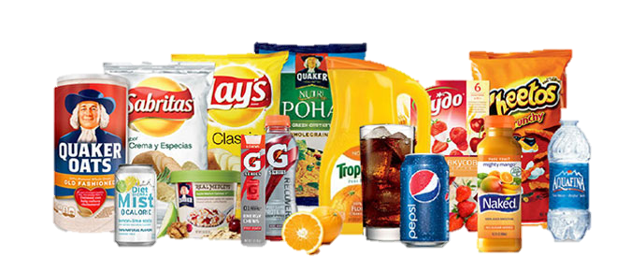
§3.1使命與願景
企業使命的內容
顧客
產品或服務
核心技術
企業目標
地理涵蓋範圍

Slide 8
§3.1使命與願景
企業使命的內容
經營哲學
自我概念
激勵的魅力
對於員工的關切
公共形象

Slide 9
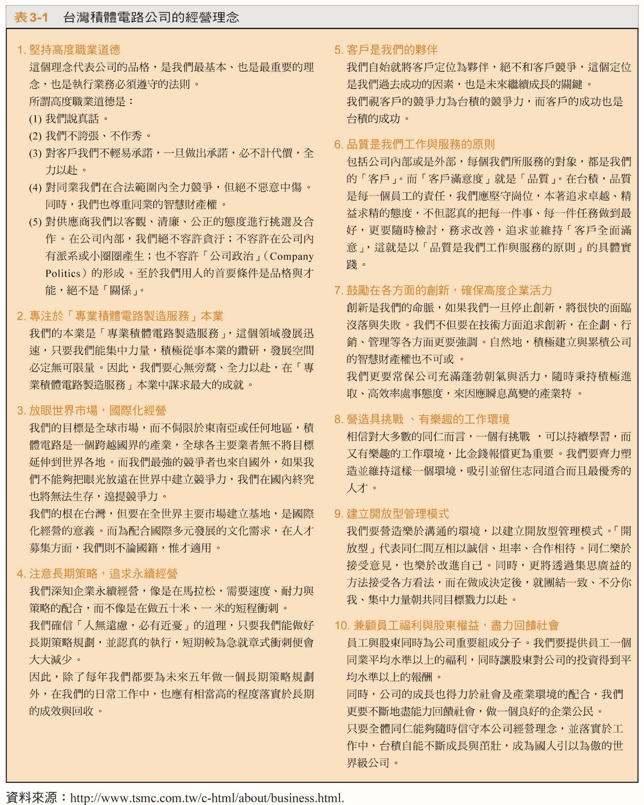
§3.1使命與願景
表3-1 台灣積體電路公司的經營理念

Slide 10
§3.1使命與願景
事業界定的核心構面

Slide 11
§3.1使命與願景
企業的願景
願景反應了管理當局對於企業的期望，提供了未來往何處去的全面景象。
以「創造顧客最佳使用經驗」為何心理念，提供全方位通訊與媒體服務，成為數位匯流時代的領導者。堅持誠信為本，落實企業社會責任，為股東、員工、社會大眾創造最大價值，打造國際一流企業。

Slide 12
§3.1使命與願景
使命、願景與目標間之關係

Slide 13
CHAPTER 3 使命、願景與目標
Chapter 3
§3.1 使命與願景
§3.2 企業的目標
§3.3 企業的道德與社會責任的考量

Slide 14
§3.2 企業的目標
目標的意義與重要性
目標是指企業所期望達到的成果與變成的狀態。目標在本質上反映出一種現實和期望間的落差。
策略計畫所追求的目標背後往往存在著強烈的策略意圖。
策略意圖(Strategic Intent)是一種大膽的執著，其企圖往往是超過現有的資源所能支持。

Slide 15
§3.2 企業的目標
目標扮演的功能
目標有助於界定企業在環境中之地位
目標有助於協調決策以及人員間的衝突
目標作為評估企業績效的準繩
目標具有激勵的功能

Slide 16
§3.2 企業的目標
目標領域
市場地位
創新
生產力
資源水準
係指企業相對於其競爭者的地位。
係指任何足以改善企業營運方法的變革。
係指企業的「投入」與其所達成的「產出」之比。
指企業所擁有的各類資源之相對數量，比如存貨、設備與資金等。
生產力係指企業的「投入」與其所達成的「產出」之比。產出與投入之比越大，表示生產力越高，反之則生產力越低。

Slide 17
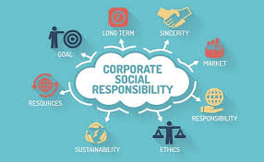
§3.2 企業的目標
目標領域
獲利力
管理者績效及發展
員工績效與態度
社會責任
指企業在扣除為產生營收所必須花費的成本與費用之後，所產生盈餘多寡的能力。
企業經營成敗的關鍵
係指擔任非管理性工作人員的績效品質，與他們對於工作的感受。
指企業在追求經濟性目標的過程中，所應擔負增進社會福利的義務。

Slide 18
§3.2 企業的目標
目標層級與目標網
目標層級(Hierarchy of Objectives)是指一整套的企業目標，這套目標內包含針對整個企業的整體性目標，以及針對企業各個層級的次目標。
由於這些目標層層相扣，密切連結，因此我們也可稱之為目標網。

Slide 19
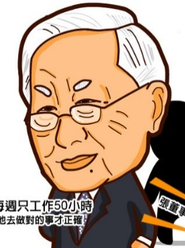
§3.2 企業的目標
目標網

Slide 20
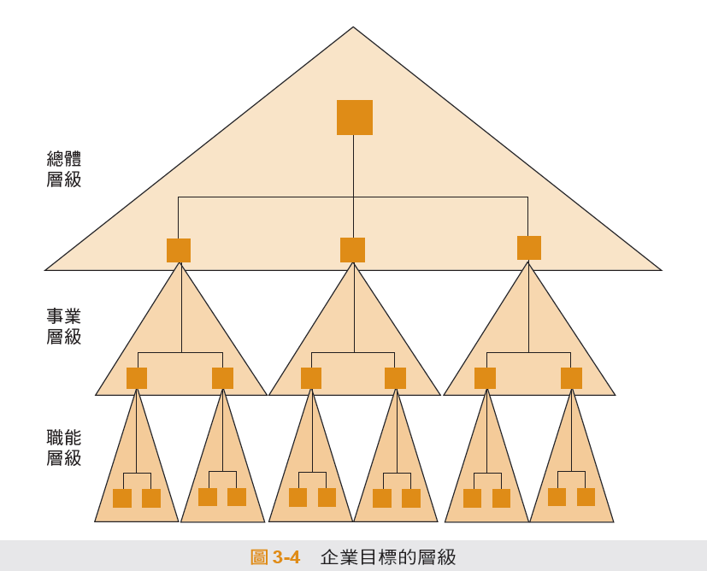
§3.2 企業的目標
企業目標的層級

Slide 21
§3.2 企業的目標
良好目標的條件
特定性
挑戰性
可達成性
目標必須能夠明確說明所要達成的成果、由誰來完成該目標，以及在什麼時間範圍內來完成該目標。
目標必須具有挑戰性，因為目標必須是付出努力後才能達成的。
目標是必須可以達成的。

Slide 22
§3.2 企業的目標
良好目標的條件
彈性
可衡量性
一致性
目標不是僵固而一成不變的。
目標必須是可以衡量的，可衡量的目標才能計算目標達成的程度。
各項目標之間應該力求一致性，彼此應該互相支持。

Slide 23
§3.2 企業的目標
四點模型
（一）行動的內涵
（二）單一可衡量的成果
（三）期望的日期或時間期限
（四）可接受的成本（金錢或時間）

Slide 24
§3.2 企業的目標
目標的權衡取捨
短期利潤與長期成長的權衡取捨
提高獲利率與增加市場占有率的權衡取捨
滲透現有市場與開發新市場的權衡取捨
利潤目標與非利潤目標的權衡取捨
追求成長與維持穩定的權衡取捨
開發新產品與維持現有產品的權衡取捨

Slide 25
CHAPTER 3 使命、願景與目標
Chapter 3
§3.1 使命與願景
§3.2 企業的目標
§3.3 企業的道德與社會責任的考量

Slide 26
§3.3 企業的道德與社會責任的考量
道德的考量
大部分的企業為了降低道德判斷的模糊性，都會擬訂道德規範書(Code of Ethics)。
道德規範書是一種正式的文件，主要用來描述企業核心的價值和期望員工遵守的道德規範；它能引導企業成員在面對道德問題時，據以做下正確的裁量和決策，而非自由地下判斷。

Slide 27
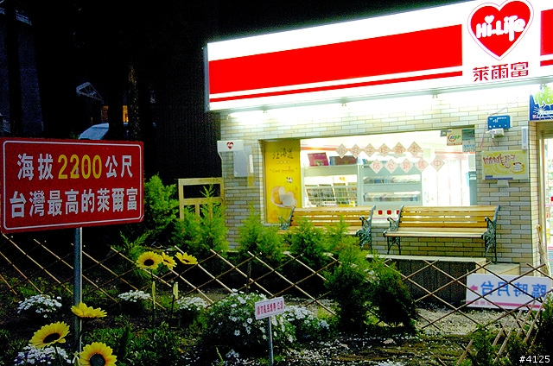
§3.3 企業的道德與社會責任的考量
社會責任的考量
企業的社會責任是指企業為了保護和強化其所在社會而必須善盡的一套義務。
社會回應和社會責任的差別主要是在消極與積極上。
萊爾富的清境店是全省海拔最高的便利商店。為了避免因設店而對生態造成破壞，特別採取很多防止傷害昆蟲的措施(包括隔熱與隔光)，這是企業善盡社會責任的範例。
社會回應:指一個組織消極地順應外在社會要求所做的一種調適。
社會責任:一種要求組織應預先判定是非、對錯，並且積極努力去追求基本的道德真理。

Slide 28
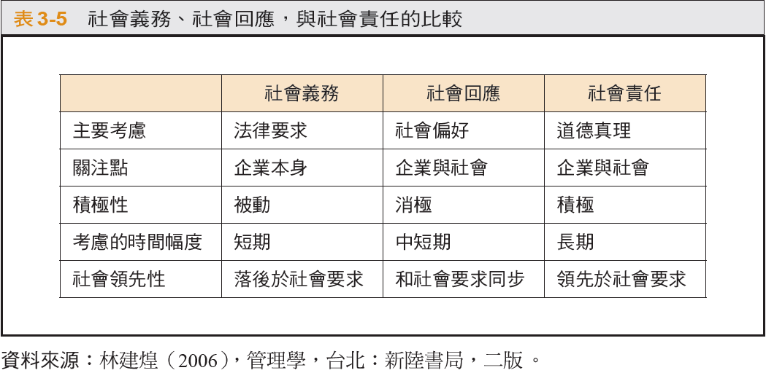
§3.3 企業的道德與社會責任的考量

Slide 29
§3.3 企業的道德與社會責任的考量
道德和社會責任決策的步驟
(1)制訂企業的道德與社會責任政策。
(2)評估策略決策和行動的道德性，以及是否符合企業的社會責任要求。
(3)應該激發企業遵守道德和善盡社會責任的強烈意圖。
(4)定期對企業自身和成員進行評估。

Slide 30
THE END

